Slide 1
3
ความเสียดทาน

Slide 2
1.
แรงเสียดทานสถิต (Static Friction) คือ เกิดจากการที่มีแรงภายนอกกระทำกับวัตถุ พยายามให้วัตถุเคลื่อนที่และวัตถุนั้นยังไม่เคลื่อนที่ (f_{s})
2.
แรงเสียดทานจลน์ (Kinetic Friction) คือ แรงเสียดทานที่เกิดขึ้นเมื่อวัตถุกำลังเคลื่อนที่ (f_{k})
แรงเสียดทานที่เกิดขึ้นระหว่างวัตถุกับพื้น

Slide 3
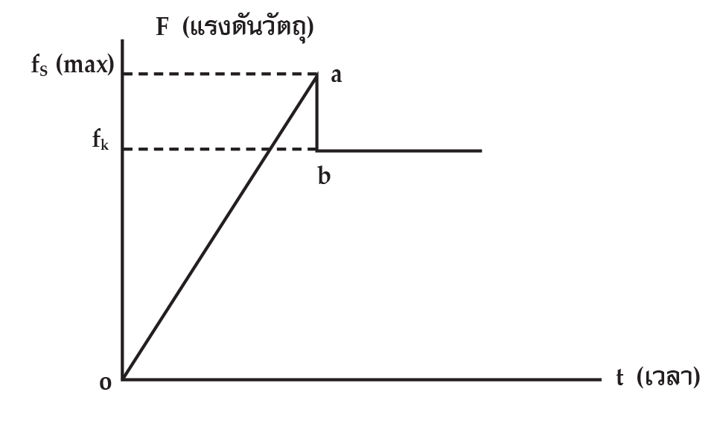
แรงเสียดทานที่กระทำกับวัตถุขณะอยู่กับที่จนเริ่มเคลื่อนที่และเคลื่อนที่ด้วยความเร็วคงตัว
แสดงแรงเสียดทานสถิตและแรงเสียดทานจลน์
แรง F เป็นแรงที่กระทำกับวัตถุที่เพิ่มขึ้นจนถึงเริ่มขยับ วัตถุยังไม่เคลื่อนที่แรงเสียดทานจะเท่ากับแรงที่กระทำกับวัตถุ เมื่อวัตถุเริ่มขยับที่ a แรงที่กระทำกับวัตถุจะเท่ากับแรงเสียดทานสถิตสูงสุด (f_{s}) และเมื่อวัตถุเริ่มเคลื่อนที่แล้วแรงเสียดทานจะลดลงจาก b ออกไป คือ แรงเสียดทานจลน์ (f_{s})
แรงเสียดทานและกราฟของแรงเสียดทาน
ที่กระทำกับวัตถุ

Slide 4
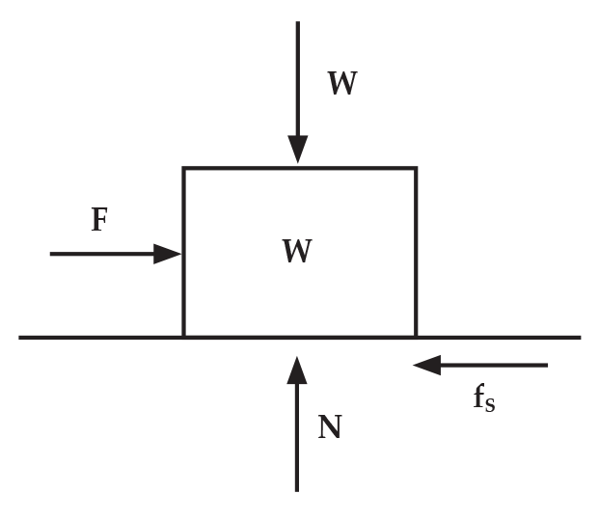
1.
เมื่อออกแรง F ผลักวัตถุหนัก w ให้เริ่มเคลื่อนที่ จะได้ว่า
(f_{s}) = F
N = w
การหาค่าสัมประสิทธิ์ความเสียดทานบนพื้นราบ m_{s}

Slide 5
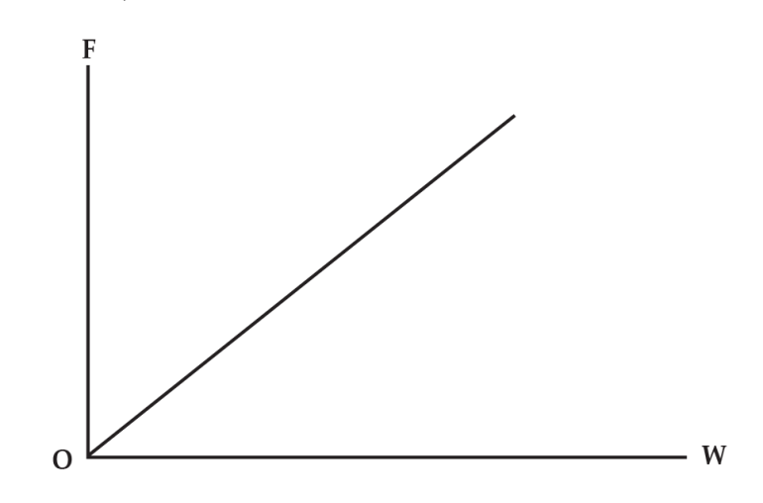
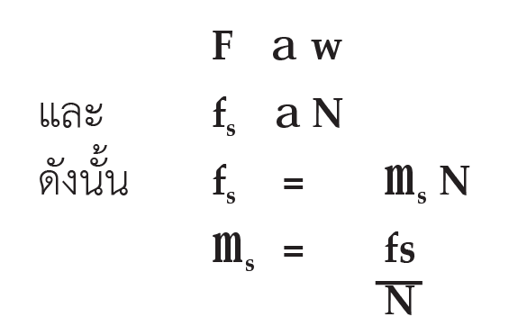
กราฟระหว่างแรงดันกับนํ้าหนักวัตถุ (เริ่มเคลื่อนที่)
โดย
f_{s} = แรงเสียดทานสถิต
m_{s} = ค่าสัมประสิทธิ์ความเสียดทานสถิต (หาได้จากกราฟ)
N = แรงปฏิกิริยาที่ผิวสัมผัส

Slide 6
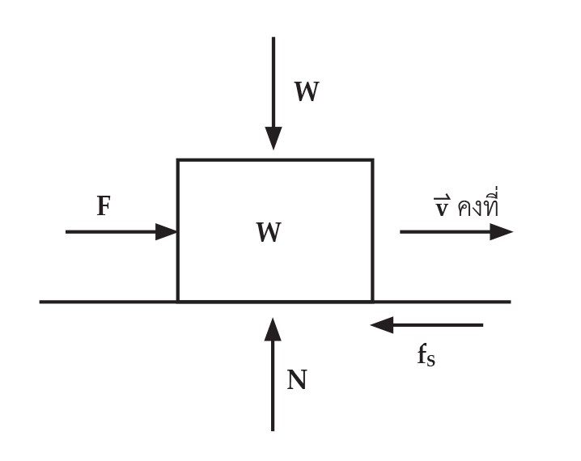
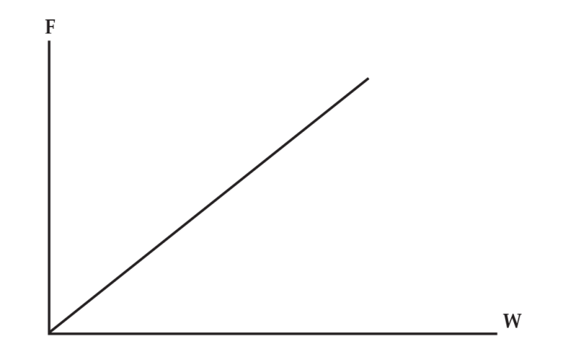
2.
เมื่อออกแรง F วัตถุเคลื่อนที่ด้วยความเร็วคงที่ จะได้ว่า
f_{k} = F
N = w
การหาค่าสัมประสิทธิ์ความเสียดทานบนพื้นราบ m_{k}
ความสัมพันธ์ระหว่าง F, W เขียนกราฟได้ดังนี้
กราฟระหว่างแรงดันกับนํ้าหนักวัตถุ (v คงที่)

Slide 7
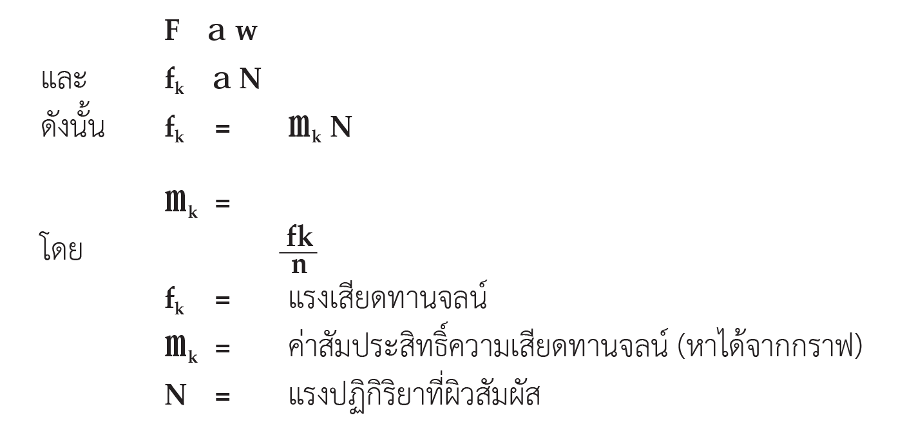
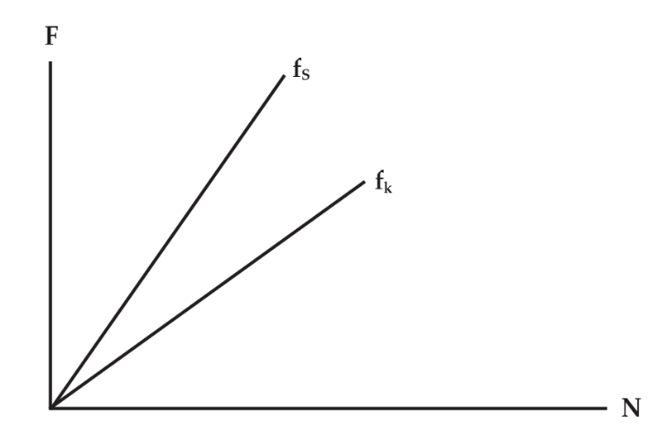
3.
พิจารณากราฟระหว่าง f กับ N พบว่าค่าแรงเสียดทานสถิต (F_{S}) มากกว่าค่าแรงเสียดทานจลน์ และ มากกว่า (f_{k}) และ m_{S} มากกว่า m_{k}
กราฟระหว่างแรงเสียดทานกับแรงปฏิกิริยา

Slide 8
สัมประสิทธิ์ของความเสียดทาน คือ อัตราส่วนระหว่างแรงเสียดทานซึ่งพอดีต้านการเคลื่อนที่ของวัตถุกับแรงในแนวตั้งฉากที่กดผิววัตถุทั้งสองเข้าหากัน มีดังนี้
1.
เมื่อนำวัตถุหนัก W วางอยู่บนพื้นเอียงทำมุม θ_{s} กับแนวระดับวัตถุเริ่มเลื่อนลงจะมีแรงกระทำกับวัตถุ เนื่องจากวัตถุสมดุลจะได้ความสัมพันธ์ดังนี้

Slide 9
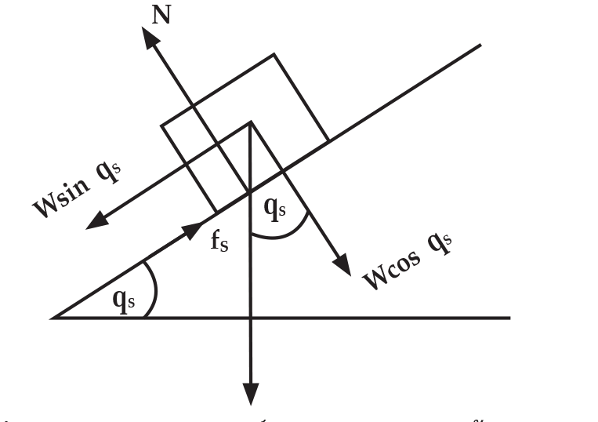
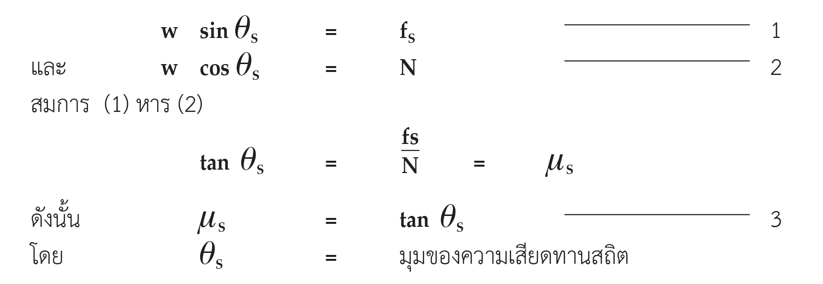
การหาค่าสัมประสิทธิ์ความเสียดทานบนพื้นเอียง μ_{s}

Slide 10
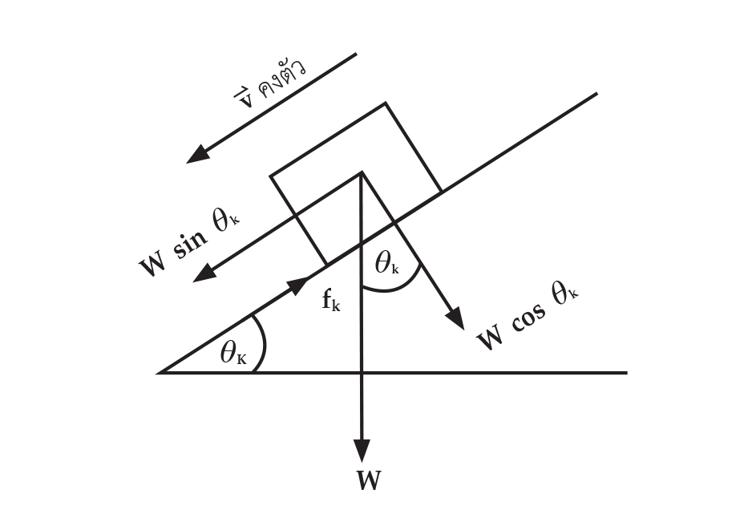
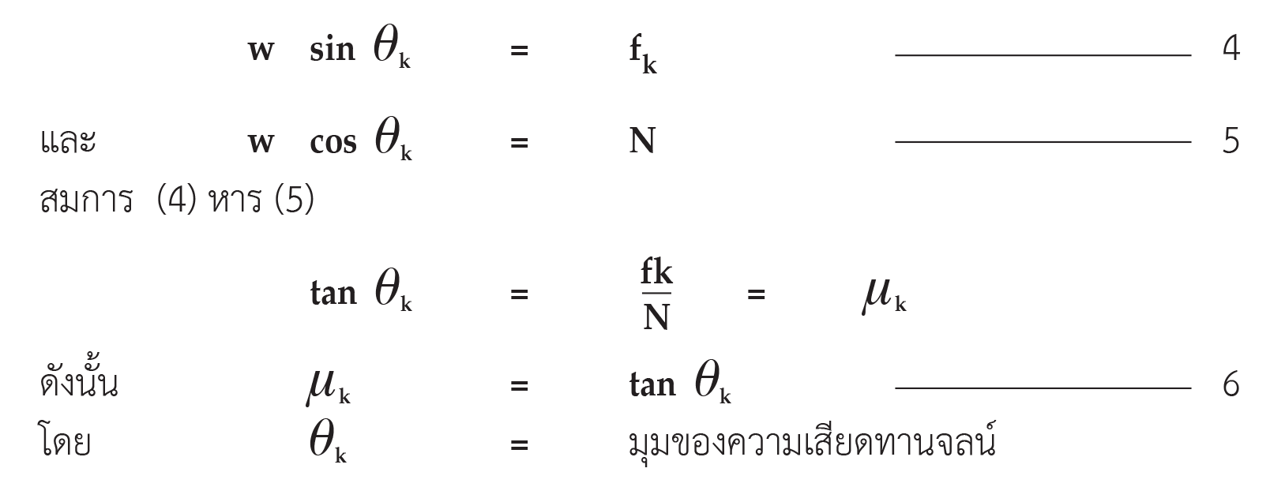
2.
เมื่อนำวัตถุหนัก w วางอยู่บนพื้นเอียงทำมุม θ_{k} กับแนวระดับวัตถุเลื่อนลงด้วยความเร็วคงตัว
เนื่องจากวัตถุสมดุลจะได้ความสัมพันธ์ดังนี้
การหาค่าสัมประสิทธิ์ความเสียดทานบนพื้นเอียง μ_{k}

Slide 11
ตาราง สัมประสิทธิ์ความเสียดทานสถิต (μ_{S}) และสัมประสิทธิ์ความเสียดทานจลน์ (μ_{k})
ผิวสัมผัสระหว่าง | สัมประสิทธิ์ ความเสียดทานสถิต μ_{s} | สัมประสิทธิ์ ความเสียดทานจลน์ μ_{k}
ไม้บนไม้ | 0.70 | 0.40
เหล็กกล้ากับเหล็กกล้า | 0.74 | 0.57
อะลูมิเนียมกับเหล็กกล้า | 0.61 | 0.47
ทองแดงกับเหล็กกล้า | 0.53 | 0.36
ทองเหลืองกับเหล็กกล้า | 0.51 | 0.44
แก้วกับแก้ว | 0.94 | 0.40
ทองแดงกับแก้ว | 0.68 | 0.53
ยางกับคอนกรีต (แห้ง) | 1.0 | 0.80
ยางกับคอนกรีต (เปียก) | 0.30 | 0.25
ล้อยางกับถนน (แห้ง) | 0.90 | 0.65
ล้อยางกับถนน (เปียก) | 0.70 | 0.55

Slide 12
แรงเสียดทานกลิ้ง คือ แรงเสียดทานที่เกิดขึ้นเมื่อวัตถุกลิ้งไปบนอีกวัตถุหนึ่งโดยไม่มีการลื่นไถล แรงเสียดทานกลิ้งมีค่าน้อยกว่าแรงเสียดทานจลน์มาก ขึ้นอยู่กับลักษณะผิวสัมผัส เช่น ล้อรถยนต์หมุนไปตามถนน ลูกกลมโลหะกลิ้งบนโลหะค่าสัมประสิทธิ์ความเสียดทานกลิ้ง (μ_{r}) จะมีค่าเท่ากับแรงเสียดทานกลิ้งต่อแรงกดในแนวตั้งฉากกับผิวสัมผัส จะได้ว่า

Slide 13
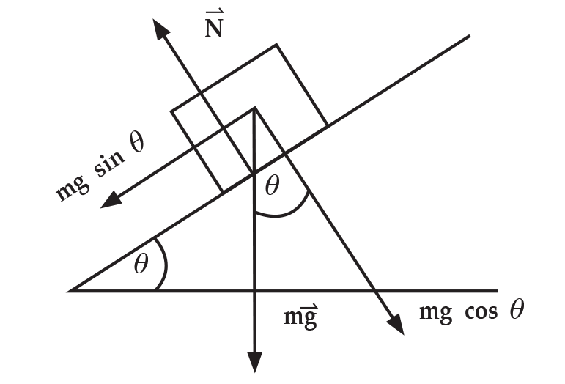
1.
พื้นเอียงลื่น คือ ไม่มีแรงเสียดทาน แรงที่กระทำต่อวัตถุมี 2 แรง คือ แรงดึงดูดโลก (mg) และปฏิกิริยาที่พื้นทำตั้งฉากกับผิวสัมผัส (N) ได้ดังนี้
พื้นเอียงลื่น

Slide 14
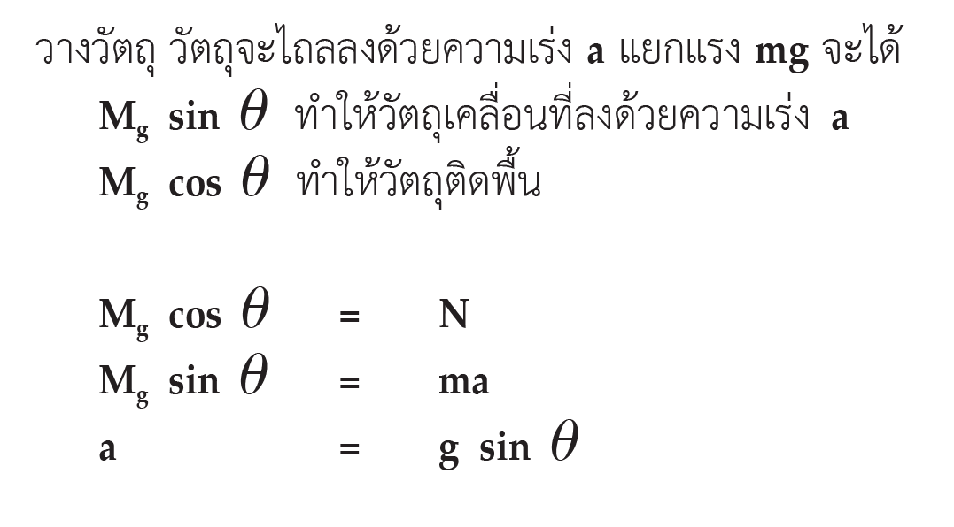
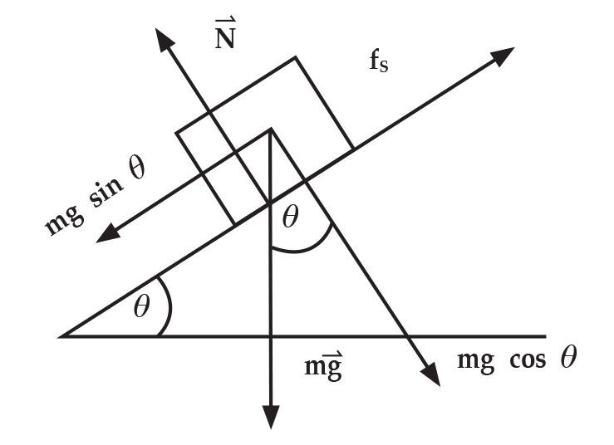
2.
พื้นเอียงขรุขระ คือ มีแรงเสียดทานจากการแยกแรง Mg ได้ดังนี้
พื้นเอียงขรุขระ

Slide 15
กฎแรงดึงดูดระหว่างมวลของนิวตันมีใจความว่าวัตถุทั้งหลายในเอกภพจะออกแรงดึงดูดซึ่งกันและกัน โดยขนาดของแรงดึงดูดระหว่างวัตถุคู่หนึ่งๆ จะแปรผันตรงกับผลคูณระหว่างมวลวัตถุทั้งสองและจะแปรผกผันกับกำลังสองของระยะห่างระหว่างวัตถุทั้งสองนั้นจะได้ว่า

Slide 16
แรงดึงดูดระหว่างมวลของวัตถุคู่หนึ่ง

Slide 17
มวลของวัตถุขนาดใหญ่ เช่น โลก ดวงจันทร์ ดาวเคราะห์ ไม่สามารถใช้เครื่องชั่งมวลขนาดใหญ่ได้ แต่หามวลของวัตถุที่มีขนาดใหญ่ๆ ได้โดยใช้กฎแรงดึงดูดระหว่างมวลของนิวตัน วัตถุมีมวล m อยู่ที่ผิวโลก โลกจะออกแรงดึงดูดมวล m ด้วยขนาดแรง F_{G} และแรงดึงดูดระหว่างมวลนี้แท้ที่จริงก็คือ แรงโน้มถ่วง (F_{g}) หรือนํ้าหนัก (w) = mg

Slide 18
